Slide 1
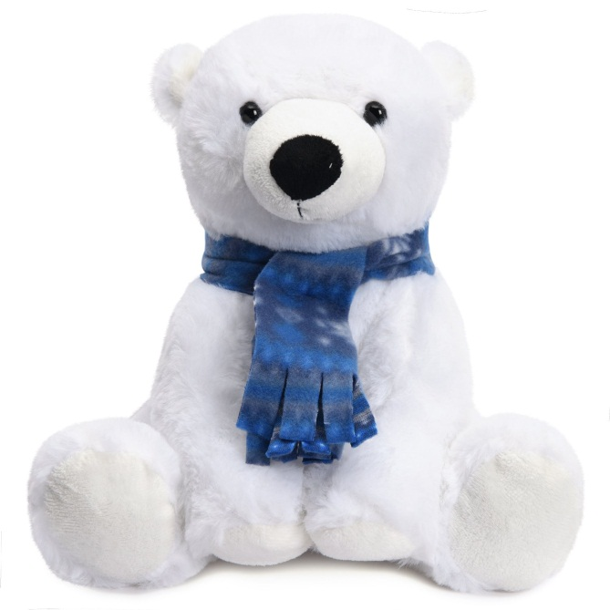
Муниципальное Автономное Дошкольное Образовательное Учреждение «Центр развития ребенка - Детский сад №148»
Мини – музей
« В гости к белому медведю»
Старшая группа №12
Воспитатели: Баранцева Л.В
Антихович Л.В
Иванова О.Ю

Slide 2
Актуальность Создание мини-музеев в ДОУ – интересная и увлекательная форма работы, которая позволяет воспитателям разнообразить предметно-развивающею среду группы, привлечь родителей в воспитательную деятельность, а так же сделает привлекательным и привычным для детей слово «музей». Мини-музей в ДОУ способствует развитию у детей кругозора, познавательной активности, а так же формированию у детей проектно-исследовательских навыков. Важная особенность мини-музеев - участие в их создании детей и родителей. Дошкольники чувствуют свою причастность к мини-музею. Они могут: участвовать в обсуждении его тематики, приносить из дома экспонаты, ребята из старших групп проводить экскурсии для малышей, пополнять их своими рисунками. Именно поэтому в нашей группе стало доброй традицией - создание мини – музеев. Данная форма работы используется и при реализации педагогических проектов, и при проведении тематических недель, и при организации различных акций в нашем детском саду.
Предлагаем вашему вниманию паспорт мини – музея «В гости к белому медведю»

Slide 3
Паспортные данные мини - музея
Наименование музея: «В гости к белому медведю».
Профиль музея: познавательный.
Цель: воспитание у дошкольников основ музейной культуры, создание условий для самостоятельной исследовательской деятельности.
Задачи:
• обогатить развивающую предметную среду группы в рамках реализации педагогического проекта «В гости к белому медведю»;
• способствовать формированию системы ценностей ребенка, в его приобщении к исследованию животного мира.
• способствование развитию познавательного, творческого и эмоционального развития детей младшего дошкольного возраста.
способствовать укреплению детско – родительских отношений в процессе совместной деятельности

Slide 4
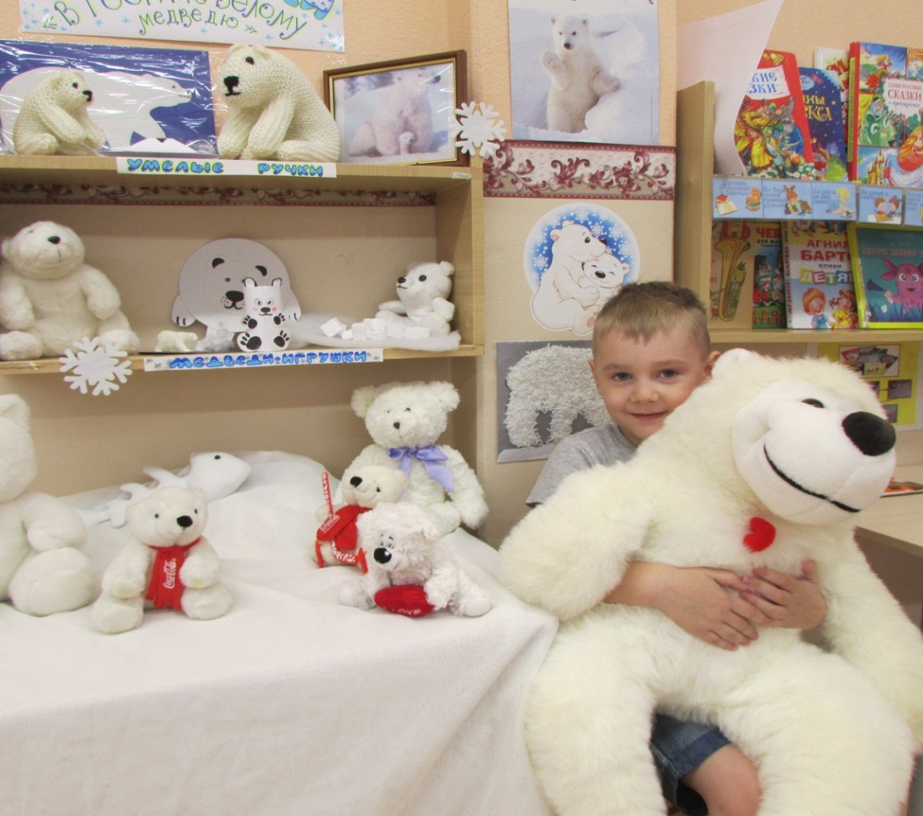

Slide 5
Разделы мини-музея:
«Такие разные медведи».
Экспонаты данных коллекций находятся в свободном доступе у детей и используются ими для сюжетно-ролевых игр, для театральной деятельности. Кроме того, игрушки из разных материалов могут использоваться для классификаций, а значит, быть основанием для создания новых коллекций игрушек.
«Фотогалерея»
Оформлена в виде выставки фотографий белого медведя и среды его обитания .
«Библиотека»
Здесь собрана познавательная и художественная литература по теме, а также загадки, стихи и потешки о медведе.
«Игротека»
Игры и атрибуты для игр расположены на низкой полке. Дети могут использовать их самостоятельно в процессе самостоятельной игровой деятельности или вместе с педагогом в процессе непосредственно образовательной деятельности.
«Сами своими руками»
Экспонаты данной коллекции выполнены детьми, родителями, воспитателями.

Slide 6
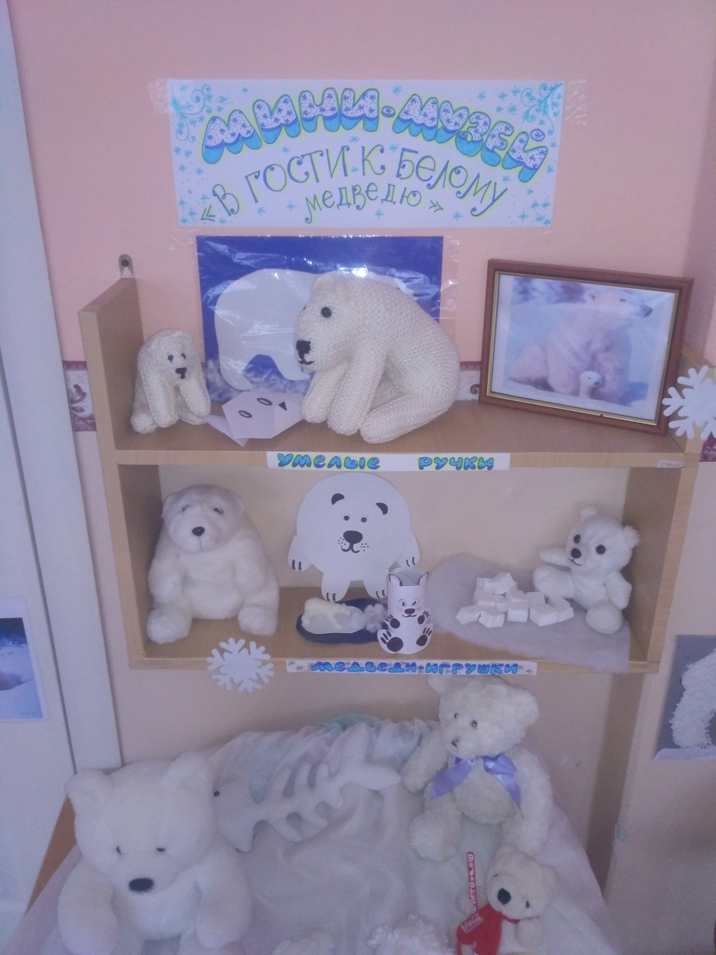
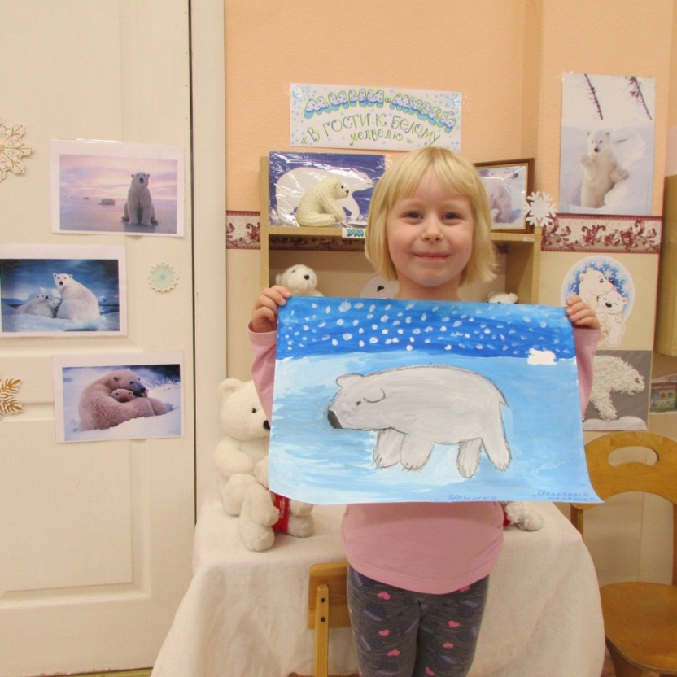

Slide 7
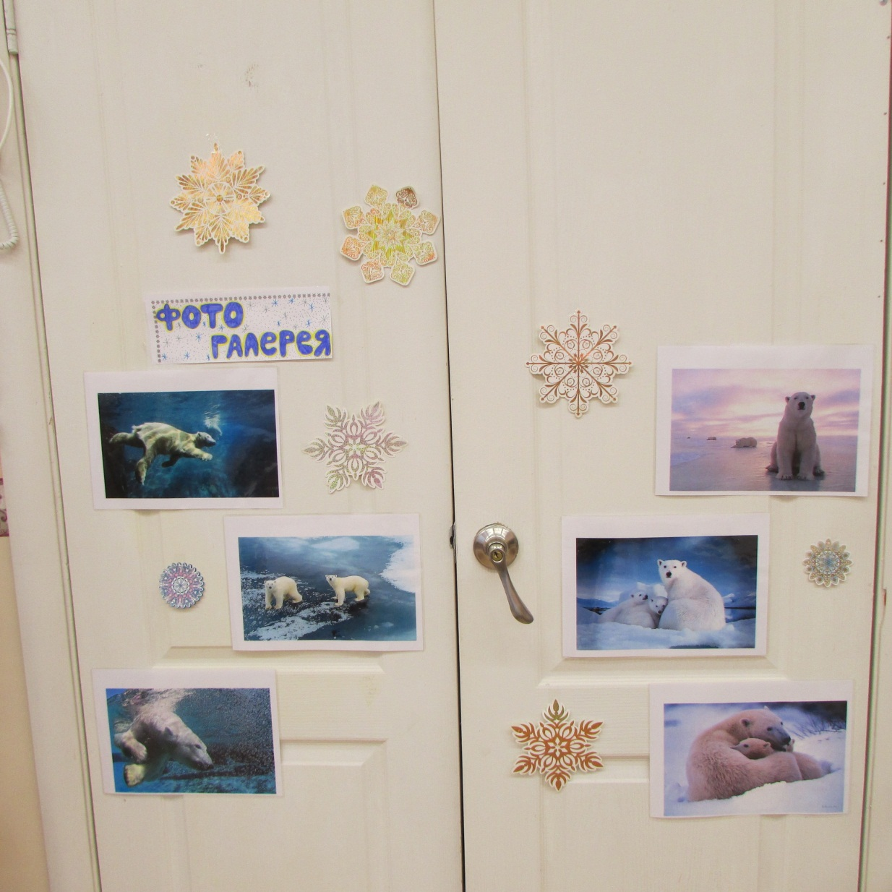

Slide 8
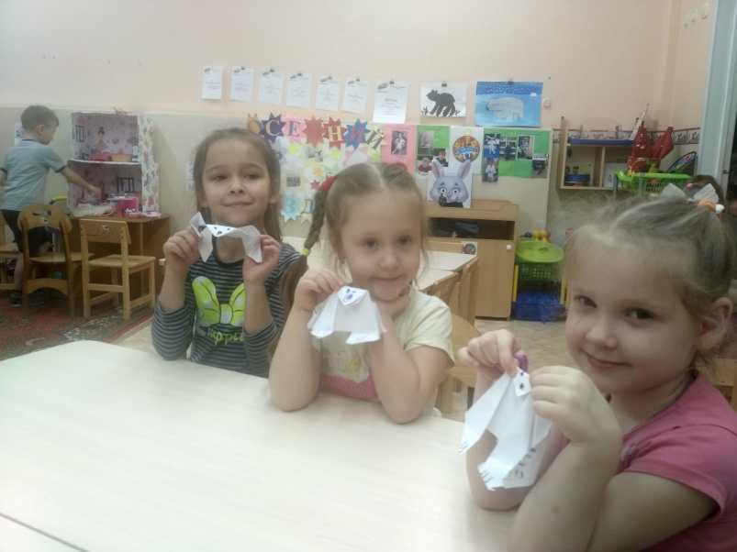
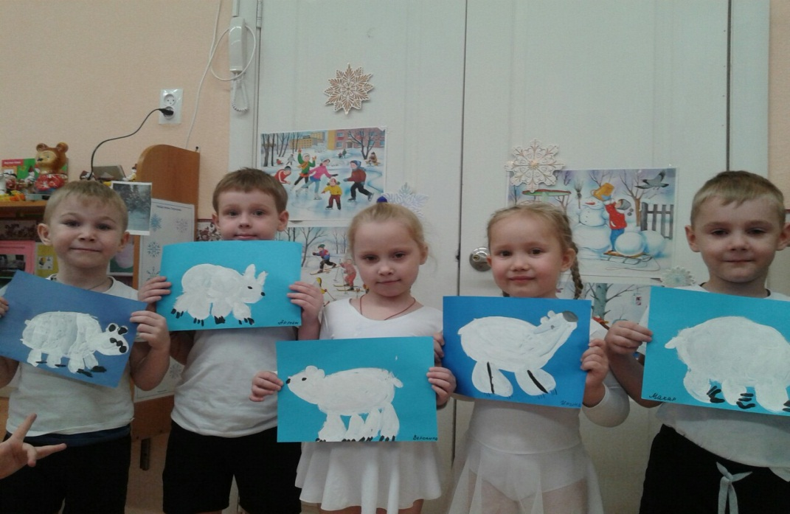
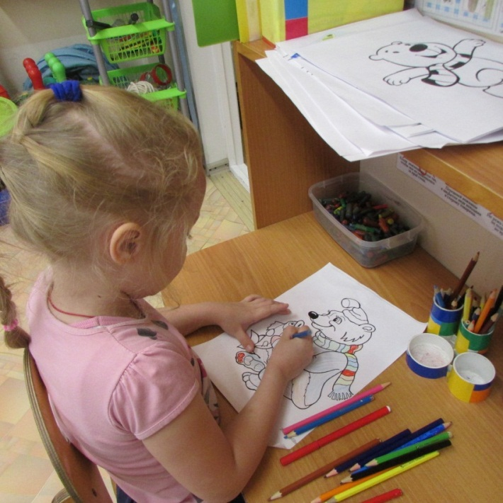

Slide 9
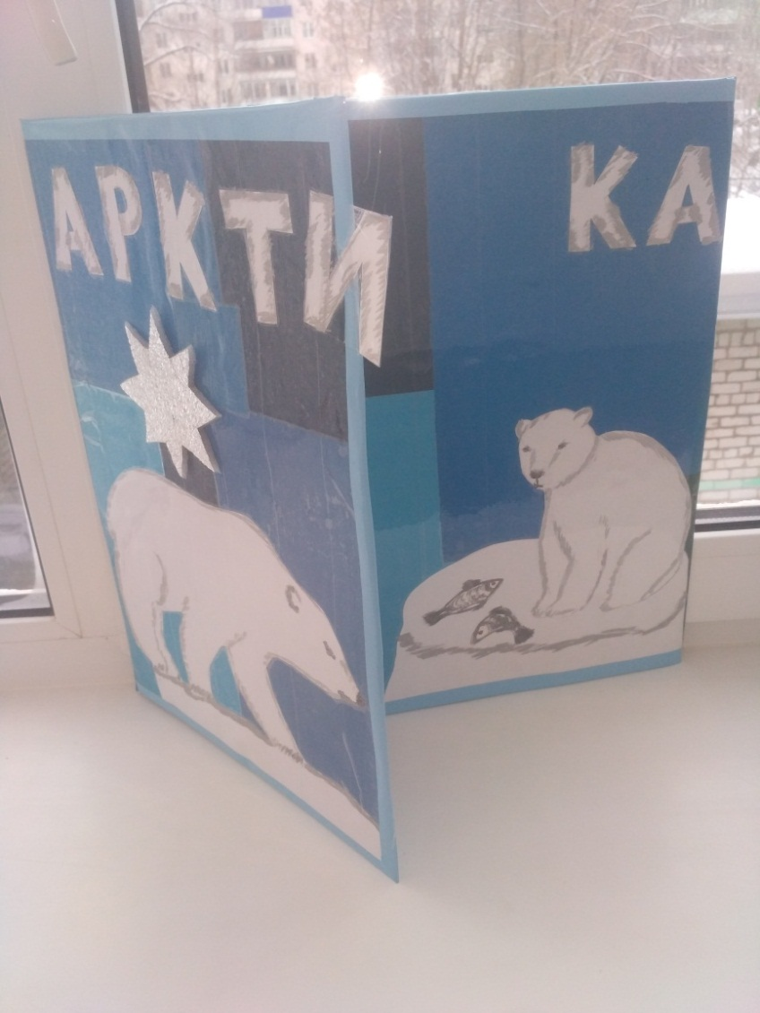
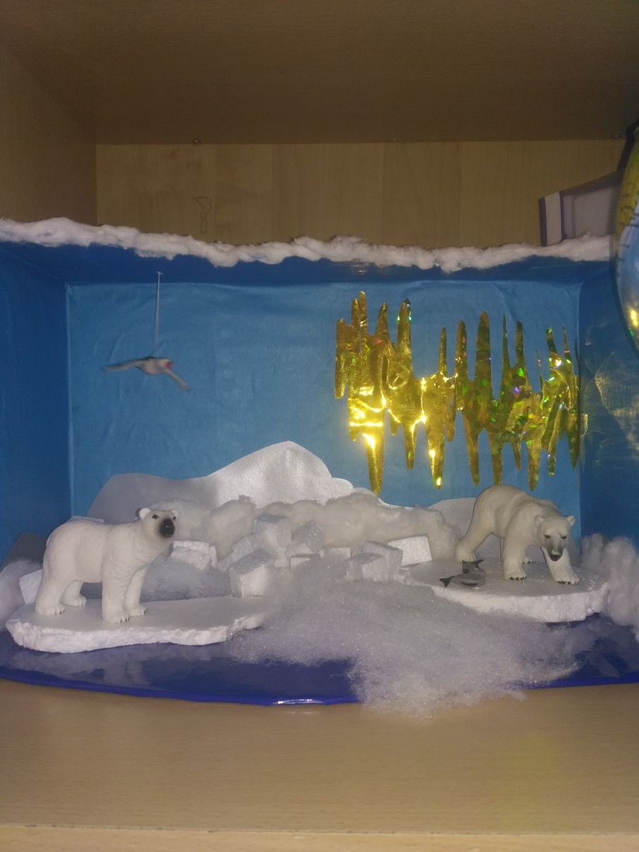

Slide 10
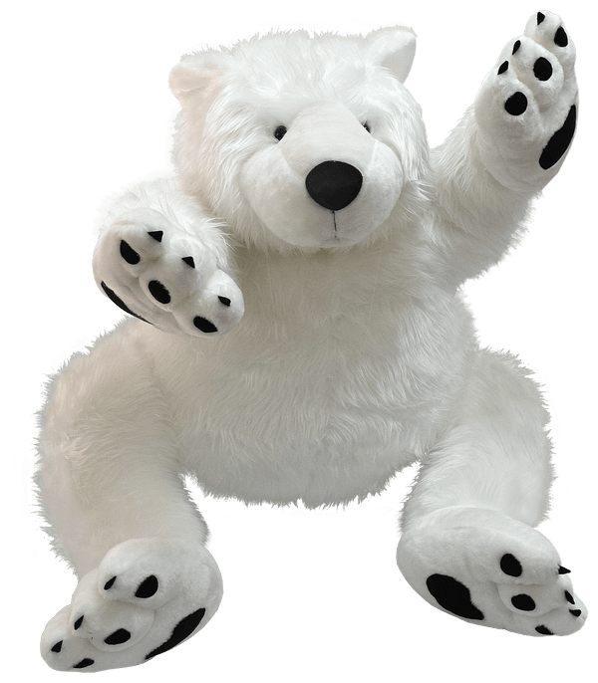
До новых встреч!

